Slide 1
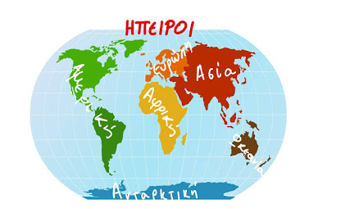
Μάθημα 8
Η γεωλογική ιστορία της Ελλάδας
Β΄ Γυμνασίου

Slide 2
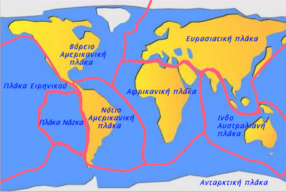

Slide 3
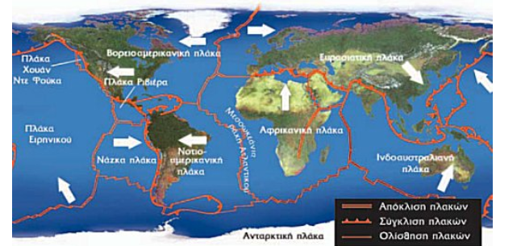
Όπως φαίνεται στην παρακάτω εικόνα η Αφρικανική πλάκα κινείται προς τα βόρεια, ενώ η Ευρασιατική πλάκα κινείται προς τα ανατολικά
ευρασιατική πλάκα
αφρικανική πλάκα

Slide 4
Η σημερινή μορφή της Ελλάδας είναι αποτέλεσμα της σύγκρουσης της Αφρικανικής πλάκας με την Ευρασιατική πλάκα .
Ελλάδα
ευρασιατική πλάκα
αφρικανική πλάκα

Slide 5
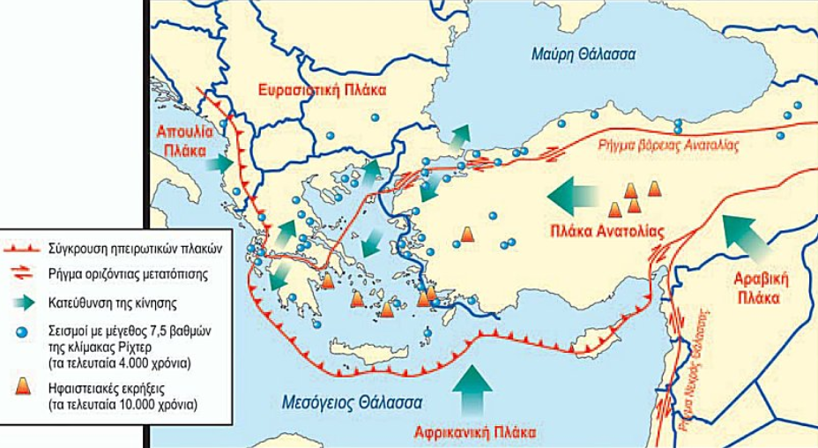
Κατά τη σύγκρουση της Ευρασιατικής με την Αφρικανική πλάκα, αποσπώνται από τις πλάκες μικρότερα κομμάτια (μικροπλάκες) τα οποία κινούνται σχετικά ανεξάρτητα , από τις λιθοσφαιρικές πλάκες από τις οποίες προήλθαν.

Slide 6
Στην περιοχή της Ελλάδας έχουμε:
την Ευρασιατική πλάκα στο άκρο της οποίας σχηματίζονται οι μικροπλάκες του Αιγαίου της Ανατολίας και της Απουλίας.
την Αφρικανική πλάκα η οποία κινείται βορειοανατολικά, και έχει στα ανατολικά της, τη μικροπλακα της Αραβίας, η οποία κινείται πιο γρήγορα από την Αφρικάνικη πλάκα με κατεύθυνση προς το Βορρά

Slide 7
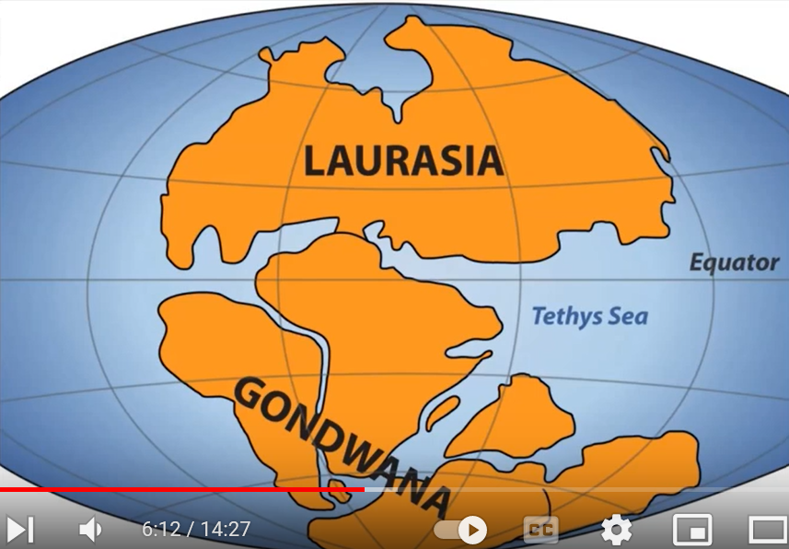
Τυθής Θάλασσα

Slide 8
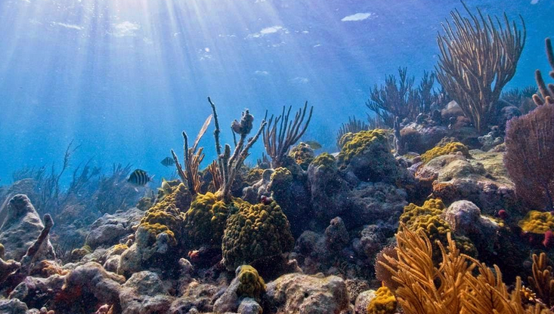
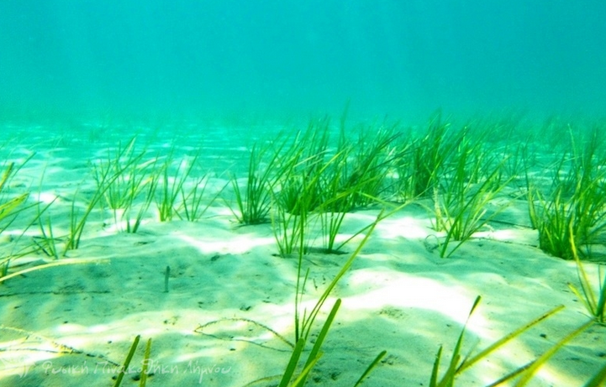
Όταν άρχισε η Αλπική Πτύχωση στα τέλη του Μεσοζωικού αιώνα, και αρχές του Καινοζωικού αιώνα, η Ελλάδα βρισκόταν στο βυθό της Τηθύος θάλασσας.

Slide 9

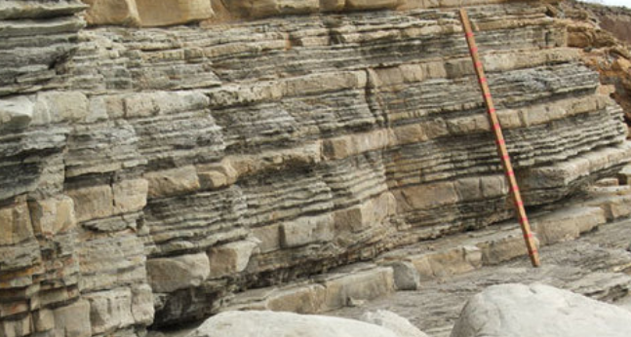
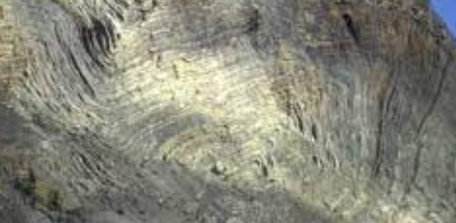
Ο βυθός της θάλασσας γέμιζε με υλικά που έρχονταν από τη στεριά, αλλά και με όστρακα θαλάσσιων ζώων, κελύφη μικροοργανισμών κ.α., όλα αυτά έφταναν στο βυθό της Τηθύος και γίνονταν ιζήματα.
Με την πάροδο του χρόνου αυτά τα ιζήματα μετατράπηκαν σε πετρώματα (ιζηματογενή πετρώματα) που περιείχαν πολλά απολιθώματα.
Ιζηματογενή πετρώματα
Ιζηματογενή πετρώματα

Slide 10
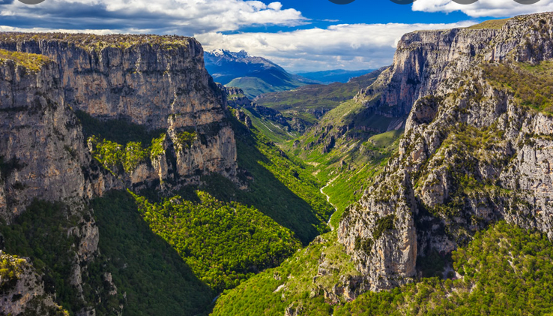
Με την Αλπική ορογένεση τα ιζήματα (που πλέον είχαν μετασχηματιστεί σε ιζηματογενή πετρώματα) της Τηθύος υψώθηκαν δημιουργώντας τα βουνά γύρω από τη Μεσόγειο, όπως είναι η Πίνδος.
Η ορογένεση ξεκίνησε από το χώρο της ανατολικής Ελλάδας και σταδιακά εξαπλώθηκε και προς τα δυτικά.

Slide 11
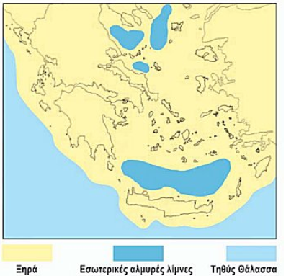
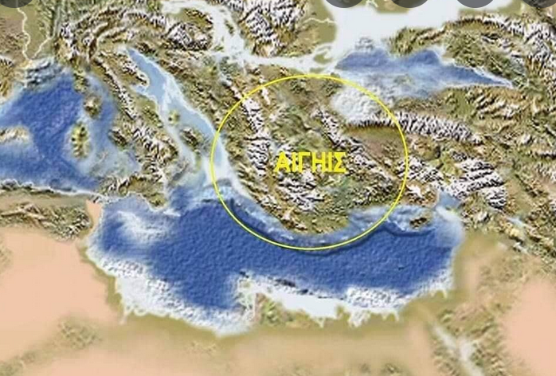
Πριν από περίπου 20 εκατομμύρια χρόνια στο χώρο της Ελλάδας του Αιγαίου, μέρος του Ιουνίου και της Τουρκίας, καλύπτονταν από μία ενιαία ξηρά που ονομάζονταν Αιγιήδα.

Slide 12
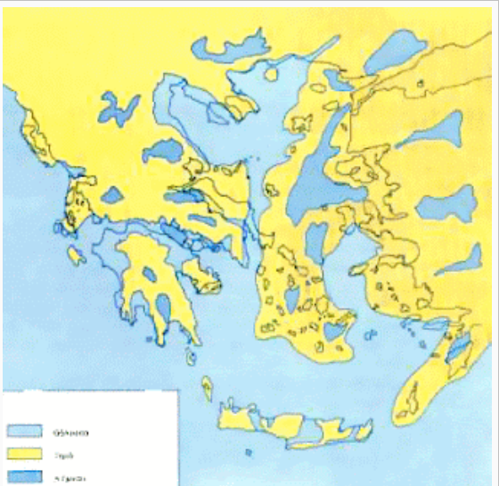
Σταδιακά με το πέρασμα εκατομμυρίων ετών η Αιγιήδα σε ορισμένα σημεία της τεμαχίστηκε σε μικρότερα κομμάτια και αλλού βυθίστηκε κάτω από το νερό.
Έτσι στην Αιγιήδα σχηματίστηκαν τεράστιες λίμνες.
Τα νησιά του Αιγαίου, προέρχονται από τα υψηλότερα σημεία αυτής της Αιγιήδας.

Slide 13
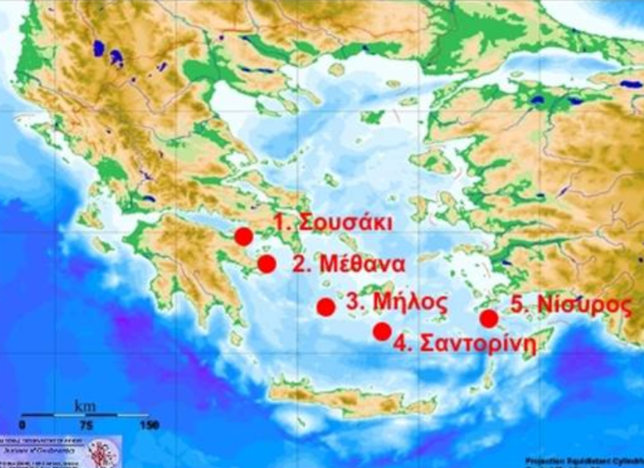
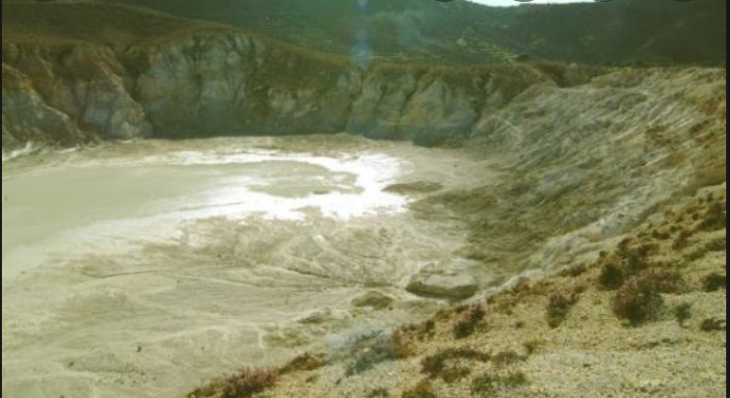
Με την αλπική ορογένεση ξεκινάει και η έντονη ηφαιστειακή δραστηριότητα στην Ελλάδα.
Τα σπουδαιότερα ελληνικά ηφαίστεια είναι της Αίγινας, Μήλου, Θήρας και άλλα.
Τα ηφαίστεια αυτά σχηματίζουν ένα ηφαιστειακό τόξο μήκους 200 χιλιομέτρων περίπου.
Ηφαίστειο στα Μέθανα

Slide 14
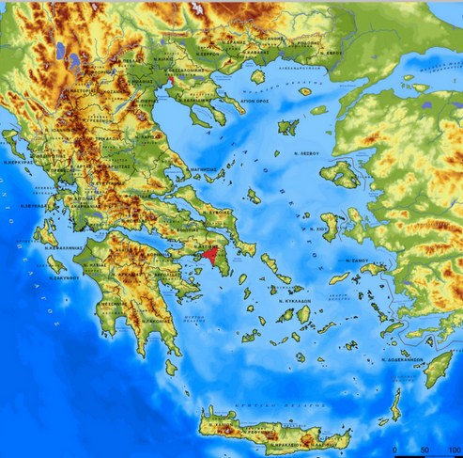
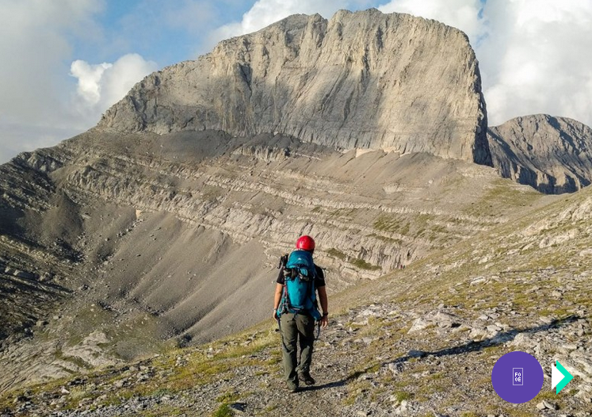
Η σημερινή μορφή της Ελλάδας διαμορφώθηκε πριν από δύο εκατομμύρια περίπου χρόνια.
Τα βουνά της Ελλάδας που σχηματίστηκαν με την Αλπική πτύχωση, δεν έχουν ακόμα διαβρωθεί σε μεγάλο βαθμό.

